Slide 1

Día, Fecha: | Martes, 17/02/2026
Hora de inicio: | 17:20
Organización de Lenguajes y Compiladores 2 N
Omar Alejandro Vides Esteban

Slide 2


Organización de Lenguajes y Compiladores 2
Primer Semestre
Escuela de Ciencias Y Sistemas
Facultad de Ingeniería
Universidad de San Carlos de Guatemala

Slide 3






Avisos
Agenda
Lenguajes Turing Completos
Estructuras de Control
Ciclos
Sentencias de Transferencia
Ejemplo Práctico

Slide 4


Maquina de Turing
Cualquier máquina que pueda computar todo lo que es calculable, dado que tenga suficiente memoria.

Slide 5

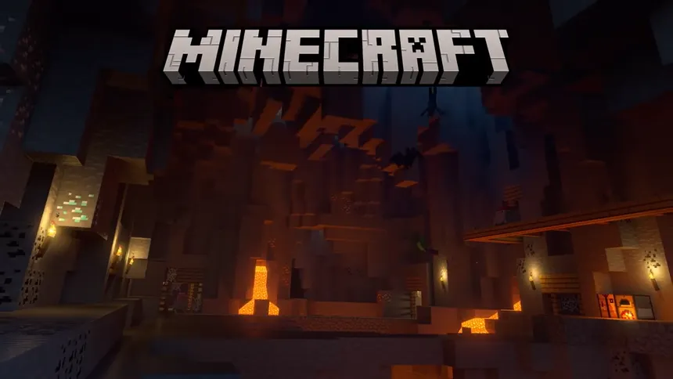
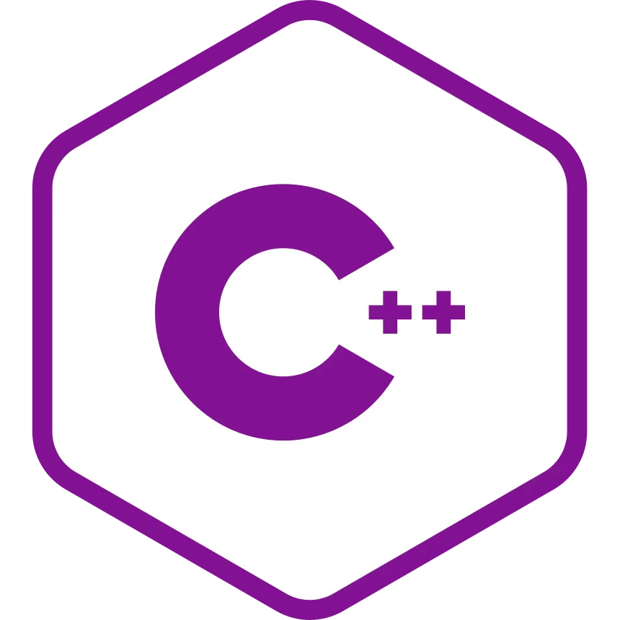
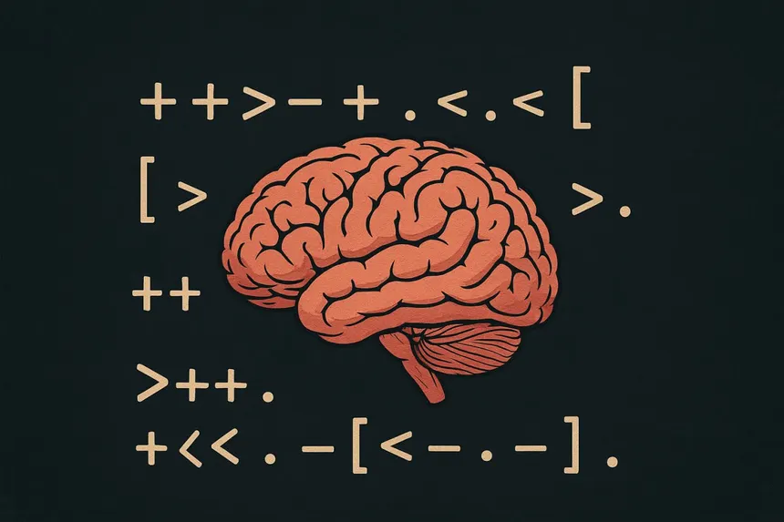
¿Qué lenguajes son Turing completos?
Los requisitos para que un lenguaje sea turing completo son:
Capacidad para realizar bucles.
Capacidad para ramificar condicionalmente.
Suficiente memoria.
Capacidad para simular cualquier maquina de Turing.
01
02
03

Slide 6


Estructuras de Control
Son instrucciones que permiten modificar el flujo de ejecución de un programa en base a una condición.
Ejemplos:
If - Then - Else
Switch - Case

Slide 7
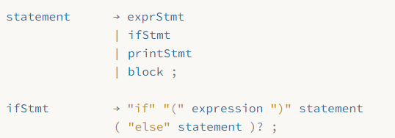
Gramatica IF

Slide 8
Ciclos
Son instrucciones que agrupan un segmento de código que se deberá ejecutar repetidas veces, hasta que la condición asignada deje de cumplirse.
Ejemplos:
For
While
Do - While

Slide 9
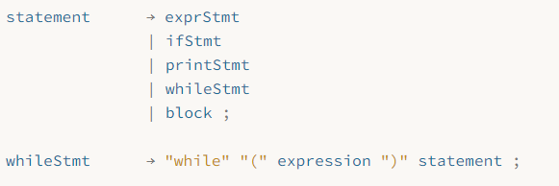
Gramatica While

Slide 10
Sentencias de Transferencia
Son instrucciones que modifican el flujo de ejecución de un programa de manera incondicional.
Ejemplos:
return
continue
break
goto

Slide 11

Ejemplo Práctico

Slide 12

¡Gracias por su atención!
¿Dudas?

